Slide 1


Día, Fecha: | DIA, DD/MM/2026
Hora de inicio: | 00:00
Sistemas Operativos 2 [A]
NOMBRE_ESTUDIANTE

Slide 2







SISTEMAS OPERATIVOS 2
Escuela de Ingeniería de Ciencias Y Sistemas
Facultad de Ingeniería
Universidad de San Carlos de Guatemala

Slide 3

Anuncios Importantes
  Anuncio 1
  Anuncio 2
  Anuncio 3

Slide 4

Anuncios Importantes
  Actividad
  Actividad
  Actividad

Slide 5


Competencia(s) que desarrollaremos
El estudiante desarrolla aplicaciones multihilo que gestionan de forma segura el acceso a recursos compartidos mediante la implementación de la API de PThreads y el uso de primitivas de sincronización como mutexes y semáforos para evitar condiciones de carrera, asegurar la consistencia de datos y prevenir interbloqueos (deadlocks).

Slide 6


Valor(es) de la Semana
CRITERIO Y TOMA DE DECISIONES
Evaluación responsable de alternativas técnicas.

Slide 7


Unidad 05
Sincronización de Procesos

Slide 8
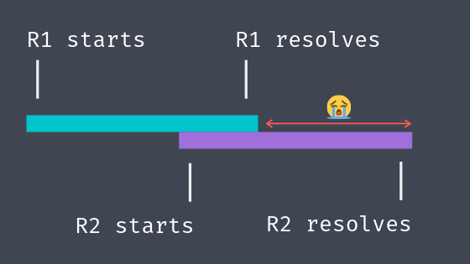
Cooperación entre Procesos
  Procesos cooperativos
  Condiciones de carrera (Race Conditions)

Slide 9
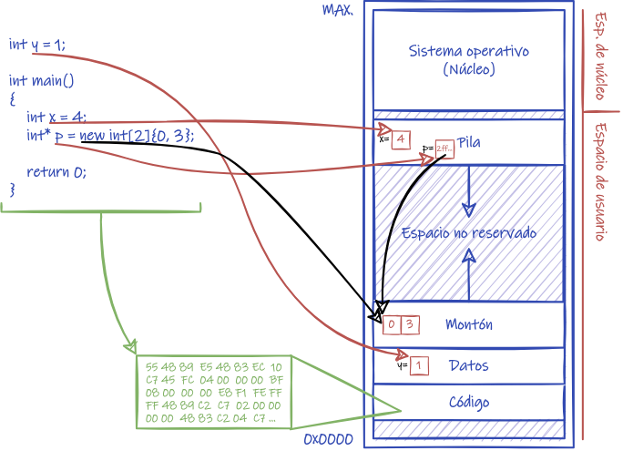
Procesos Cooperativos
Un proceso cooperativo es aquel que puede afectar o ser afectado por otros procesos que se ejecutan en el sistema. Los procesos que cooperan pueden compartir directamente un espacio de direcciones lógicas (es decir, código y datos) o se les puede permitir compartir datos solo a través de archivos o mensajes.
El acceso concurrente a datos compartidos puede provocar inconsistencia en los datos. Por lo que se necesita de mecanismos para garantizar la ejecución ordenada de procesos cooperativos que comparten un espacio de direcciones lógicas, de modo que se mantenga la coherencia de los datos.

Slide 10
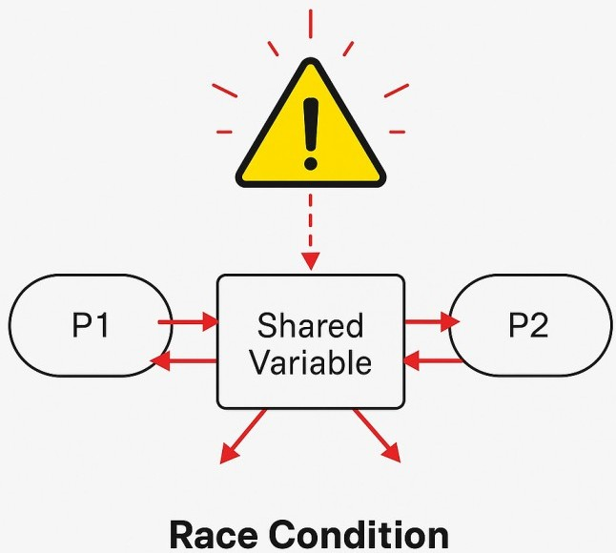

Condiciones de carrera
(Race Conditions)
La condición de carrera ocurre cuando más de un proceso intenta acceder y modificar los mismos datos o recursos compartidos. Debido a que muchos procesos intentan modificar los datos o recursos compartidos, existen grandes posibilidades de que un proceso obtenga resultados o datos incorrectos.
Por lo tanto, cada proceso corre para decir que tiene datos o recursos correctos y esto se denomina condición de carrera.
El resultado final depende del orden exacto en que se realizaron los accesos, lo que genera inconsistencia de datos.

Slide 11
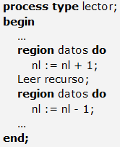
La Sección Crítica
  Identificación de segmentos de código sensibles
  Sección Crítica
  Requisitos para la solución de exclusión mutua

Slide 12
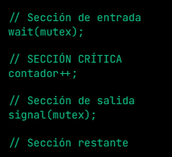
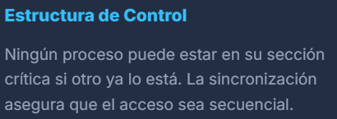
Segmentos de código sensibles
Es un segmento de código dentro de un proceso donde se modifican variables, tablas o archivos compartidos.
Considere un sistema que consta de n procesos {Po, P1, ..., Pn-1}. Cada proceso tiene un segmento de código, llamado sección crítica, en el que el proceso puede estar cambiando variables comunes, actualizando una tabla, escribiendo un archivo, etc.
La característica importante del sistema es que, cuando un proceso se ejecuta en su sección crítica, no se permite que ningún otro proceso se ejecute en su sección crítica.

Slide 13
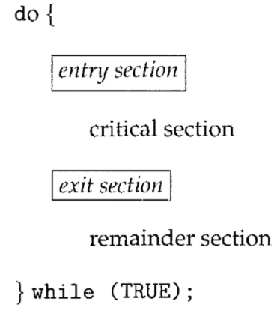
Sección Crítica
El uso de la sección crítica es un permite que los procesos puedan cooperar sin modificar los datos de otro proceso mientras este se esta ejecutando.
Cada proceso debe solicitar permiso para ingresar a su sección crítica.
La sección de código que implementa esta solicitud es la sección de entrada. La sección crítica puede ir seguida de una sección de salida. El código restante es la sección restante.

Slide 14
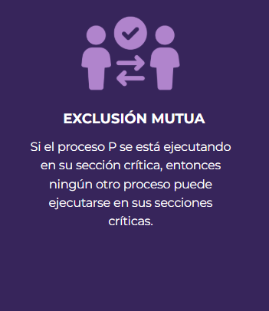
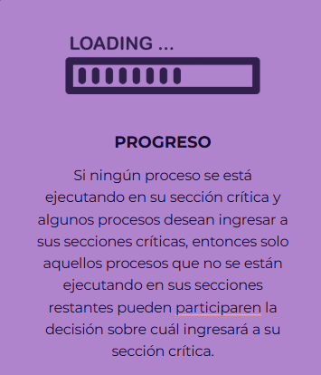
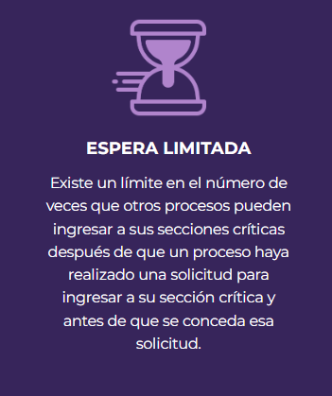
Requisitos de una solución

Slide 15

Mecanismos de Sincronización
  Solución de Peterson
  Semáforos: Operaciones atómicas wait y signal
  Mutexes: Bloqueos binarios para la exclusión mutua

Slide 16
Solución de Peterson
El informático llamado Gary L. Peterson dio un enfoque muy utilizado para resolver el problema de la sección crítica. En esta solución, cuando un proceso se ejecuta en la sección crítica al mismo tiempo, otros procesos pueden acceder al resto del código y también es posible lo contrario. Lo importante es que esta solución garantiza que solo un proceso esté ejecutando una sección crítica al mismo tiempo.
Entendamos esta solución con la ayuda de un ejemplo: La solución de Peterson requiere que se compartan dos elementos de datos entre los procesos:
int turn;
boolean flag[n];
La variable turno indica a quién le toca entrar en su sección crítica. Eso es, si turn == i, entonces el proceso Pi puede ejecutarse en su sección crítica. El arreglo flag se utiliza para indicar si un proceso está listo para ingresar a su sección crítica. Por ejemplo, si flag[i] es verdadero, este valor indica que Pi está listo para ingresar su sección crítica.

Slide 17
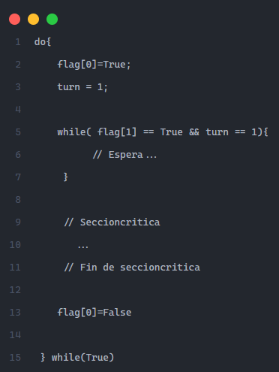
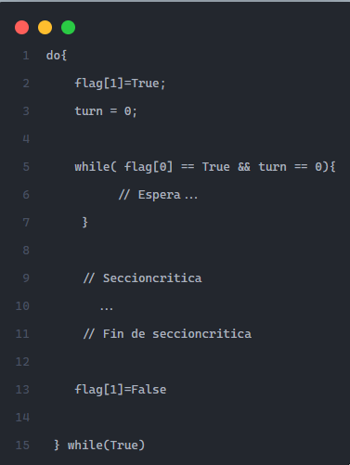
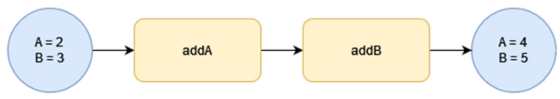
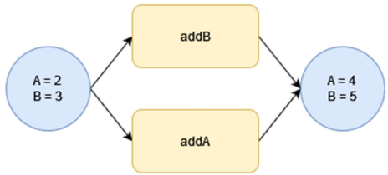
Al comportamiento de addA es independiente del comportamiento de addB y, por lo tanto, no tiene problemas para ejecutarse de manera concurrente.
P1
P2
Ni ocurren problemas al ejecutarse de manera paralela.

Slide 18

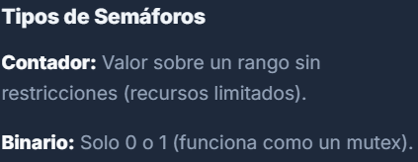
Semáforos
El científico holandés E.W. Dijkstra mostró cómo resolver el problema de la sección crítica a mediados de los años 60 e introdujo el concepto de semáforo para controlar la sincronización.
Un semáforo es una variable entera a la que se accede mediante dos operaciones especiales, llamadas wait y signal.
Los semaforos son capaces de imponer la exclusión mutua, evitar condiciones de carrera e implementar la sincronización entre procesos.

Slide 19
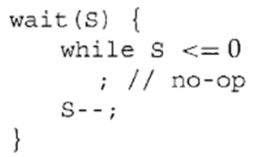
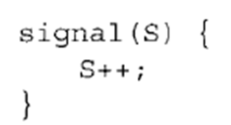
Un semáforo S es una variable entera que, además de la inicialización, es accedida únicamente a través de dos operaciones atómicas: wait() y signal().
La operación de wait disminuye el valor del semáforo y la operación de signal incrementa el valor del semáforo.
Cuando el valor del semáforo es cero, cualquier proceso que realice una operación de espera será bloqueado hasta que otro proceso realice una operación de señal.
Cuando un proceso realiza una operación de wait en un semáforo, la operación verifica si el valor del semáforo es > 0. Si es así, disminuye el valor del semáforo y deja que el proceso continúe su ejecución; de lo contrario, bloquea el proceso en el semáforo.
Una operación de signal en un semáforo activa un proceso bloqueado en el semáforo, si lo hay, o incrementa el valor del semáforo en 1.
Debido a esta semántica, los semáforos también se denominan semáforos de conteo. El valor inicial de un semáforo determina cuántos procesos pueden pasar la operación de espera.

Slide 20
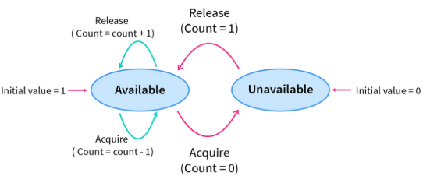
Un semáforo puede tomar valores mayores que uno y se pueden utilizar para controlar el acceso a un recurso determinado que consta de un número finito de instancias.
Se inicializa S con el numero de recursos disponibles, si el valor del semáforo está por encima de 0, los procesos pueden acceder a la sección crítica o a los recursos compartidos. La cantidad de procesos que pueden acceder a los recursos/código es el valor del semáforo.
Sin embargo, si el valor es 0, significa que no hay recursos disponibles o que varios procesos ya están accediendo a la sección crítica, por lo que no pueden acceder más procesos.

Slide 21

Operación atómica
El problema que tenemos con las soluciones anteriores es que algunas líneas de código que deben ejecutarse sin interferencia de otros procesos; Esto no es un problema siempre que un proceso tenga el control de la CPU, pero si el sistema operativo le quita la CPU antes de que pueda terminar de ejecutar su sección de código, otro proceso puede tener la oportunidad de arruinar su trabajo.
El código debe ejecutarse de forma atómica: en una unidad ininterrumpible. Entonces, para que los semáforos resuelvan el problema, la implementación de las dos funciones de espera y señal debe ser atómica: no puede haber interrupciones mientras se implementan estas operaciones.

Slide 22
Mutexes
Cuando no se necesita la habilidad del semáforo de contar, algunas veces se utiliza una versión simplificada, llamada mutex. Los mutexes son buenos sólo para administrar la exclusión mutua para cierto recurso compartido o pieza de código. Se implementan con facilidad y eficiencia, lo cual hace que sean especialmente útiles en paquetes de hilos que se implementan en su totalidad en espacio de usuario.
Un mutex es una variable que puede estar en uno de dos estados: abierto (desbloqueado) o cerrado (bloqueado).
Se utilizan dos procedimientos con los mutexes. Cuando un hilo (o proceso) necesita acceso a una región crítica, llama a mutex_lock. Si el mutex está actualmente abierto (lo que significa que la región crítica está disponible), la llamada tiene éxito y entonces el hilo llamador puede entrar a la región crítica.

Slide 23
Por otro lado, si el mutex ya se encuentra cerrado, el hilo que hizo la llamada se bloquea hasta que el hilo que está en la región crítica termine y llame a mutex_unlock. Si se bloquean varios hilos por el mutex, se selecciona uno de ellos al azar y se permite que adquiera el mutex.
Diferencia clave entre Mutex y Semáforo:
  Mutex es un mecanismo de bloqueo, mientras que Semáforo es un mecanismo de señalización
  Mutex es solo un objeto, mientras que Semáforo es un entero
  Mutex no tiene subtipo, mientras que el semáforo tiene dos tipos: semáforo de conteo y semáforo binario.
  Semáforo admite la modificación de operaciones de espera y señal, mientras que Mutex solo es modificado por el proceso que puede solicitar o liberar un recurso.
  Semáforo se modifica mediante las operaciones wait() y signal(), por otro lado, las operaciones Mutex se bloquean o desbloquean.

Slide 24
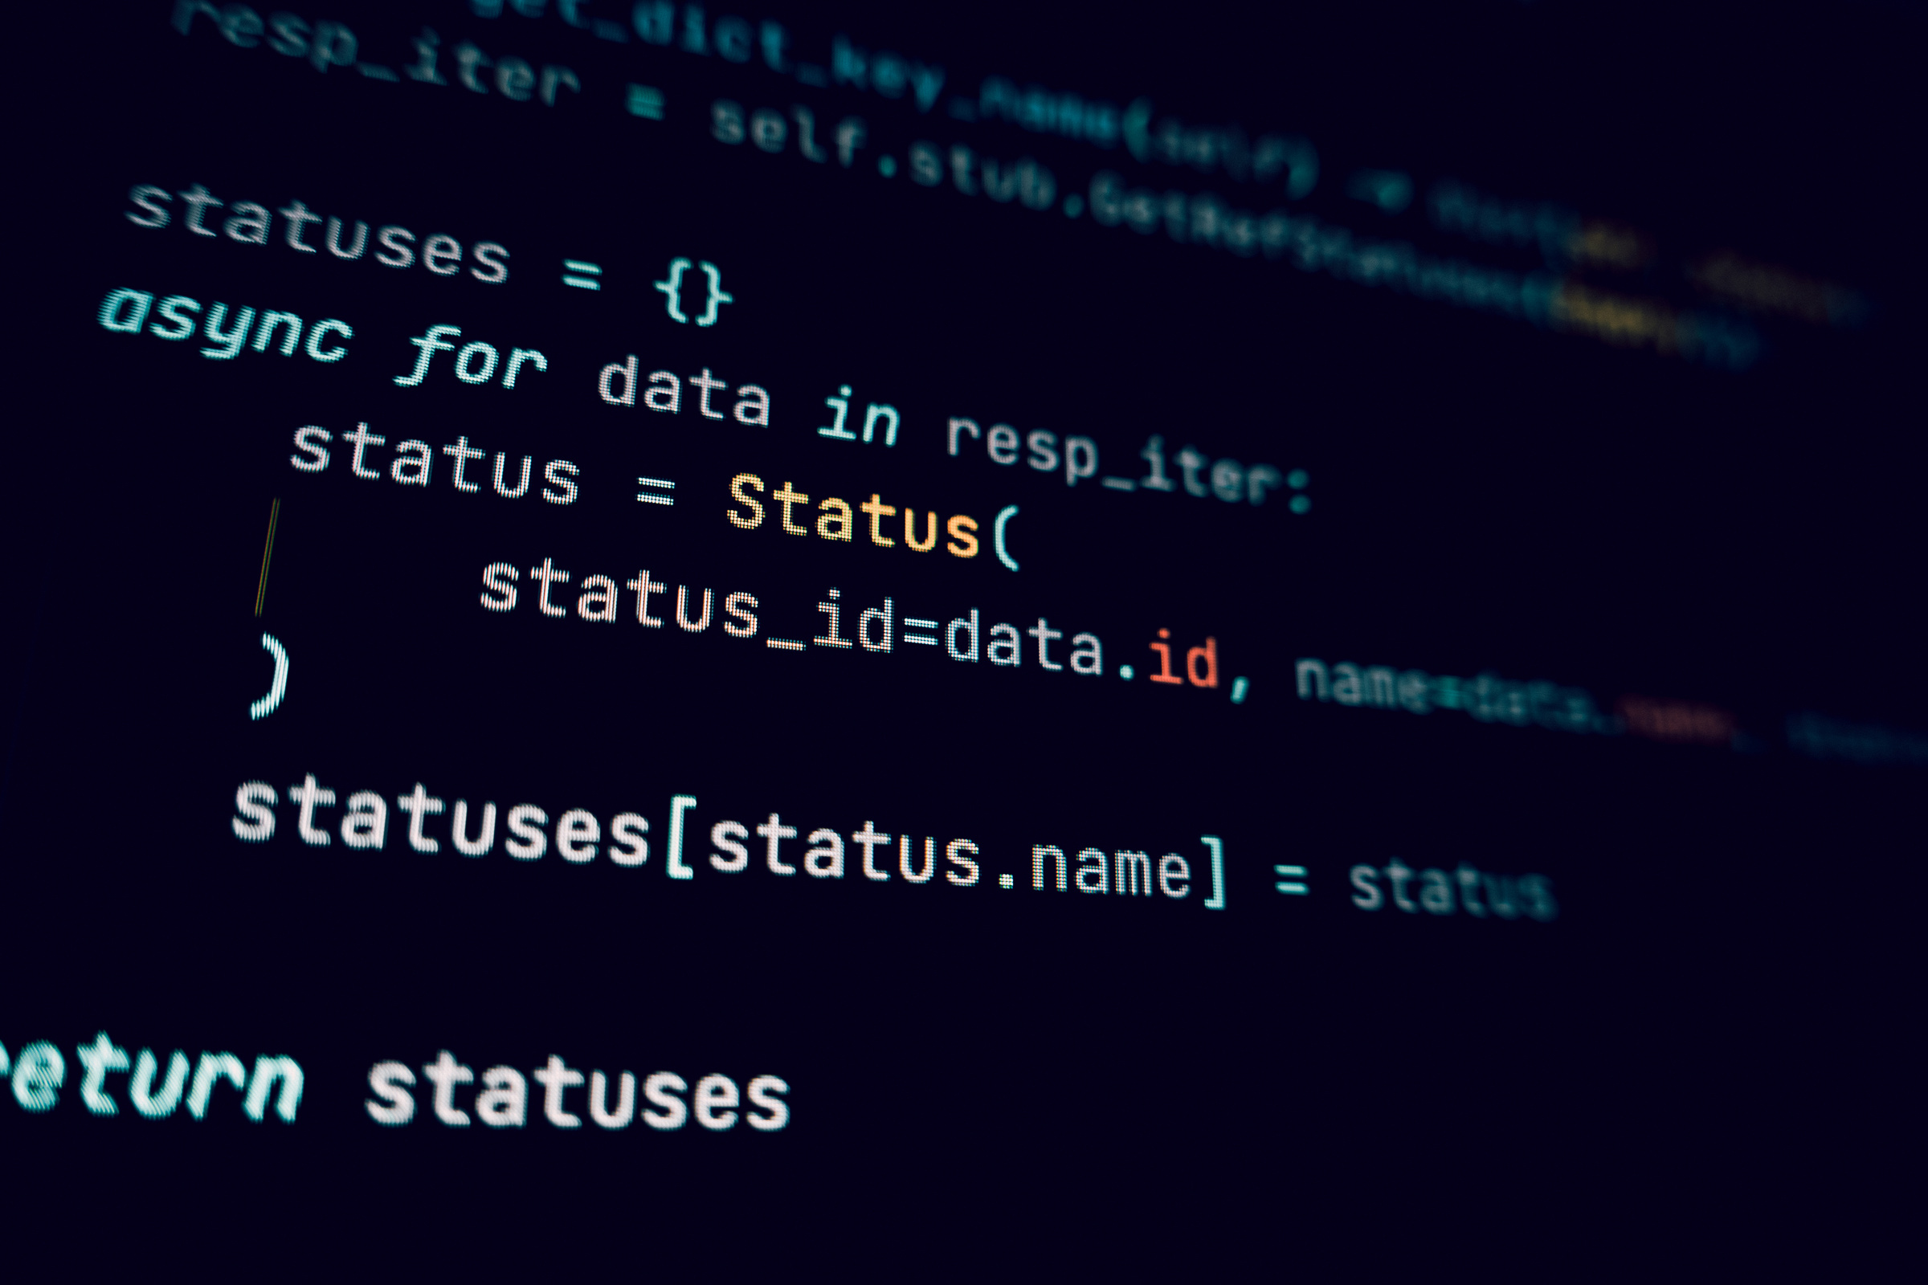
Gestión de Fallos de Sincronización
  Detección de interbloqueos (Deadlocks)
  Estrategias de prevención y recuperación de errores en sistemas concurrentes

Slide 25

Interbloqueos (Deadlocks)
Un deadlock o bloqueo mutuo es el bloqueo permanente de un conjunto de procesos o hilos de ejecución en un sistema concurrente que compiten por recursos del sistema.
Ocurre cuando un proceso entra en un estado de espera porque un recurso del sistema solicitado está retenido por otro proceso en espera, que a su vez está esperando otro recurso retenido por otro proceso en espera. Si un proceso permanece indefinidamente incapaz de cambiar su estado porque los recursos solicitados por él están siendo utilizados por otro proceso que está esperando, entonces se dice que el sistema está en un deadlock.
Puede surgir un deadlock si las siguientes cuatro condiciones se cumplen simultáneamente:
  Exclusión mutua: dos o más recursos no se pueden compartir (solo se puede usar en un proceso a la vez)
  Retener y esperar: un proceso retiene al menos un recurso y espera recursos.
  Sin preferencia: no se puede tomar un recurso de un proceso a menos que el proceso lo libere.
  Espera circular: conjunto de procesos que se esperan unos a otros en forma circular.

Slide 26
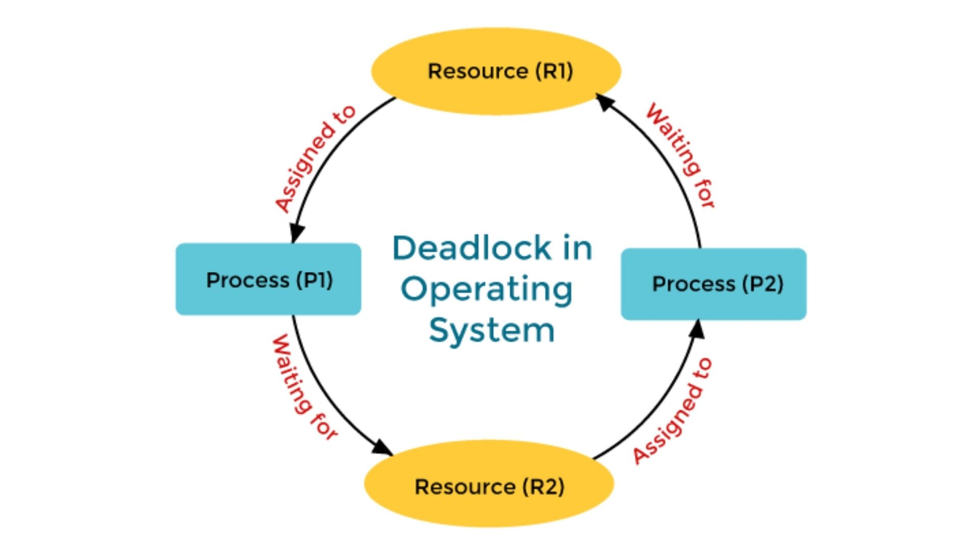
Prevención y recuperación de errores en sistemas concurrentes
En términos generales, podemos resolver el problema del punto muerto en una de tres formas:
  Se puede utilizar un protocolo para prevenir o evitar bloqueos, asegurando que el sistema nunca entrará en un deadlock.
  Podemos permitir que el sistema entre en un estado de deadlock, detectarlo y recuperarse.
  Se puede ignorar el problema por completo y pretender que los deadlocks nunca ocurren en el sistema.

Slide 27

Ejemplo Guiado:
Sincronización con Mutex y Semáforos

Slide 28

¿DUDAS?

Slide 29
Gracias por la atención
RECUERDA QUE TENEMOS NUESTRO FORO SEMANAL DONDE PUEDES CONSULTAR CUALQUIER DUDA QUE TE SURJA EN LA SEMANA

